Slide 1


Муниципальное автономное дошкольное образовательное учреждение города Новосибирска Детский сад №84 «Благодать»
Проект
«От зёрнышка до хлебушка»
Средняя группа
комбинированной направленности
№ 10 «Радуга»
Подготовили воспитатели:
Андреева Т.Н
(Высшая кв. категория)
Бекленищева Ю.В
(Первая кв. категория)
Кривых А.А
(Высшая кв. категория)

Slide 2

Актуальность
Являясь основой питания многих народов, хлеб рассматривается как источник жизни и символ труда. С хлебом связано много обрядов. Буханка хлеба и каждый его кусок, особенно первый, или крошка воплощали собой долю человека; считалось, что от обращения с ними зависят его сила, здоровье и удача. Хлеб это символ благополучия, достатка. С хлебом дети встречаются ежедневно и, возможно, у них теряется значимость этого главного продукта. Это проявляется небрежным отношением к хлебу. Вместе с ребятами средней группы мы решили, проследить весь путь хлеба: от зернышка до нашего стола. Данный проект позволяет в условиях воспитательно-образовательного процесса расширить знания детей о пользе хлеба, о его ценности, о тяжелом труде людей, выращивающих хлеб.

Slide 3

ЦЕЛЬ:
Сформировать у детей представление о ценности хлеба.
ЗАДАЧИ:
1.Обогатить познавательный опыт детей;
2.Сформировать систему знаний детей о производстве хлеба;
3.Дать детям понятие, что хлеб является ежедневным продуктом;
4.Совершенствовать трудовые навыки детей;
5.Воспитывать уважение к труду взрослых, бережное отношение к хлебу;
6.Развивать у детей навыки сотрудничества через вовлечение в различные виды деятельности с детьми и взрослыми.
7.Развивать познавательную активность, творческие способности, воображение, мышление, фантазию, коммуникативные навыки.

Slide 4
Вид проекта:
Краткосрочный.
Участники:
Дети средней группы, воспитатели, родители.
Сроки реализации:
Июнь 2024г. – Август 2024г.
Формы организации работы:
-групповые
-подгрупповые
-индивидуальные
Ожидаемый результат:
*наличие у детей информации о злаковых культурах, производстве хлеба;
*понимание детьми ценности и пользы хлеба, важности труда хлебороба;
*наличие у детей умения применять трудовые навыки, организовывать сюжетно-ролевые игры на основе имеющихся знаний о хлебе и его происхождении;
*проявление детьми бережного отношения к хлебу.

Slide 5
Модель трёх вопросов:

Slide 6
Этапы реализации и
содержание работы проекта:
1 этап: подготовительный.
-Постановка проблемы, определение цели и задач исследовательской работы, составление перспективного плана, обобщение и уточнение представлений детей о хлебе. (Чтение художественной литературы, рассматривание картин, просмотр презентаций). Привлечение специалистов и родителей к реализации проекта.
2 этап: основной
-Организация работы над проектом.
-Теоретическая часть: составление перспективно-тематического плана работы с детьми; разработка конспектов и описание проведения опытов; консультирование родителей по теме.
-Практическая часть: НОД; игры-эксперименты по данной проблеме; связь с другими видами деятельности: игровая, продуктивная, познавательно-исследовательская (самостоятельные опыты), коммуникативная (беседы, чтение художественной литературы).
3 этап: заключительный
Творческая презентация мини проектов с участием детей.

Slide 7
Формы и методы организации
совместной деятельности.
Физическое развитие:
Подвижные игры: «Где мы были мы не скажем», «Рожь-пшеница», «Хлеб, хлеб, разломись», «Каравай», «Наш веселый колобок» и др. Физкультминутки: «Мы маленькие зерна», «Мельница» и др.
Социально-коммуникативное развитие:Словесные игры: «Узнай по описанию», «Назови разные блюда из круп», «Вершки и корешки» и др.
Хороводные игры: «Каравай», «Земелюшка – чернозем», «Урожай у нас хорош» и др.
Дидактические игры: «Найди лишнее», лото «От зёрнышка до каравая», «Почемучка», «Угадай, что в мешочке», «Разложи по порядку», «Сложи колосок», «Чем пахнет магазин», «Угадай на вкус», «Золушка» и др.
Художественно-эстетическое развитие: Рисование «Что я знаю о хлебе?», «Хлебушек душистый» и др. Рисование «Корзинка с колосьями» Лепка «Хлебобулочные изделия» из солёного теста. Лепка « Кондитерские изделия»
Речевое развитие:Чтение сказок: «Мальчик с пальчик», «Мужик и медведь», «Петушок и два мышонка», К.Паустовский «Теплый хлеб», «Дом зерна».
В.Данько «Откуда хлеб пришел» В.Степанов «Полюшко поле»
Познавательное развитие: Составление алгоритма «Откуда к нам хлеб пришел»
Проведение опытно экспериментальной деятельности, экскурсий.

Slide 8
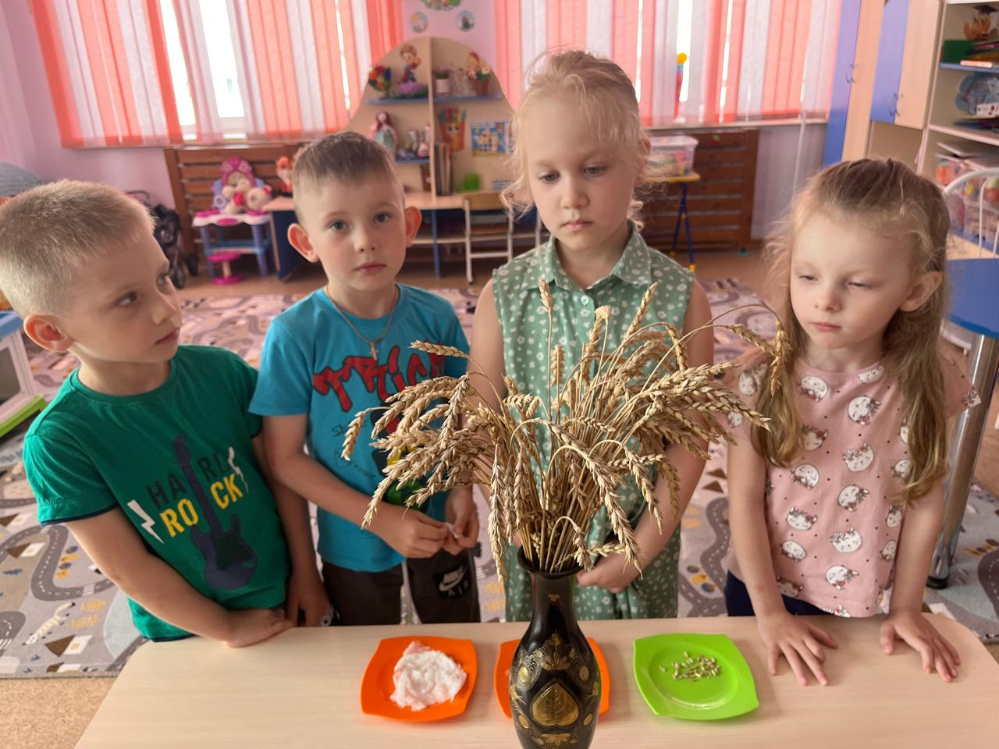
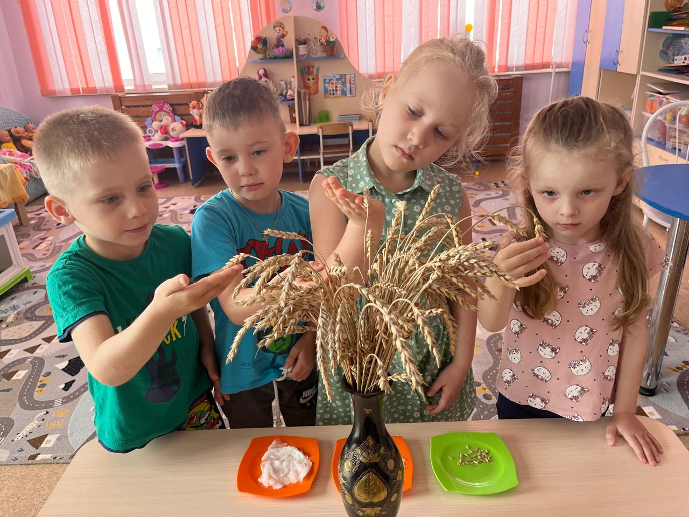
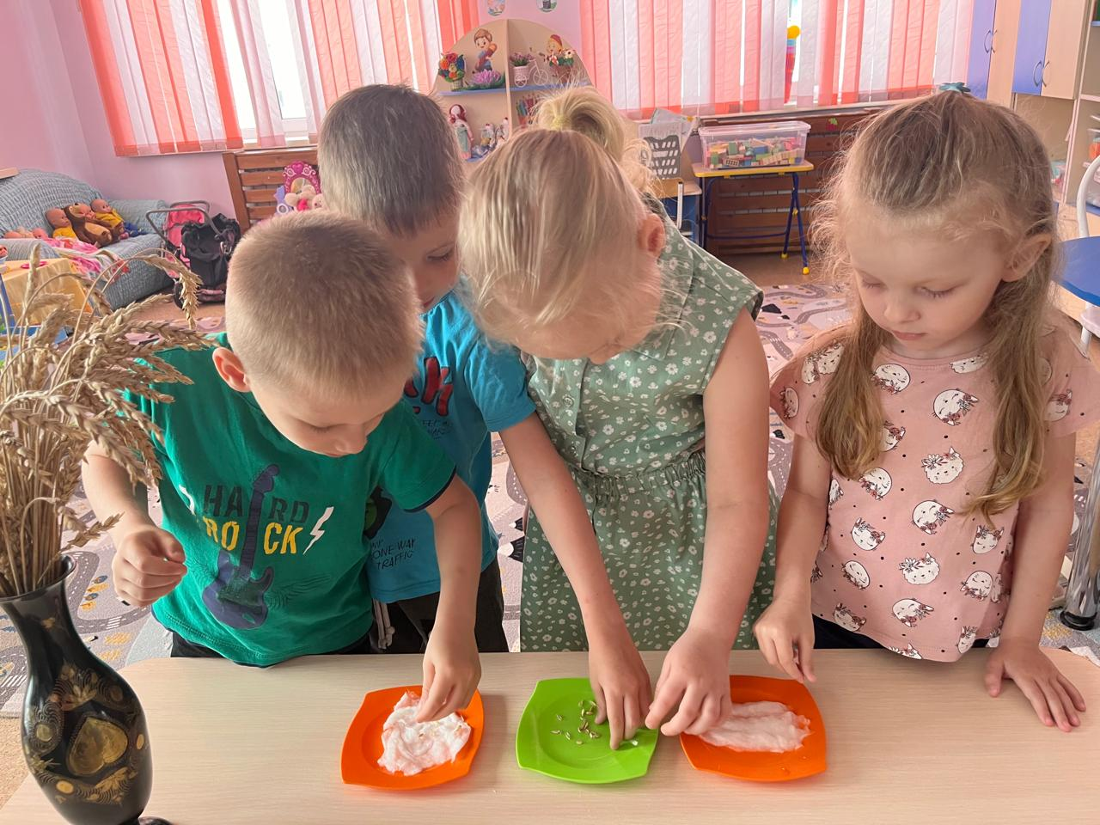
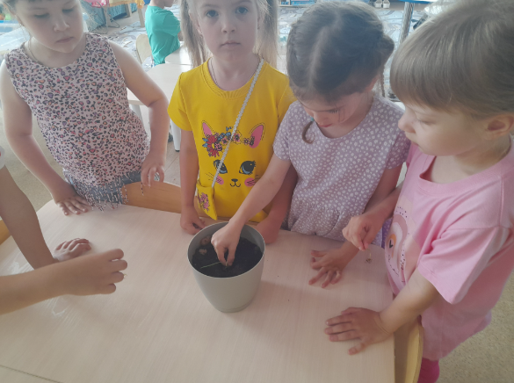
Реализация проекта:
Познавательное развитие
Ребята знакомятся с колосьями, зернами. И сами посеяли рожь и пшеницу.

Slide 9
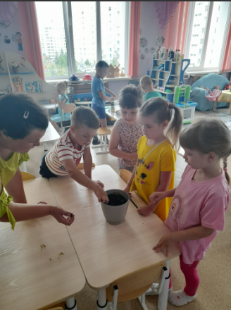
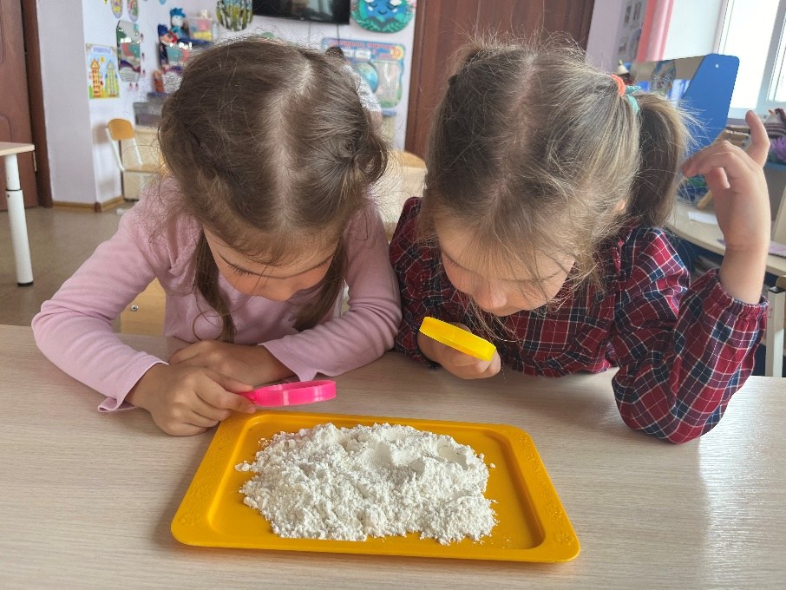
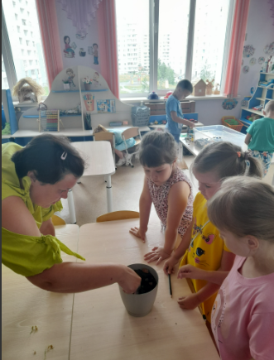
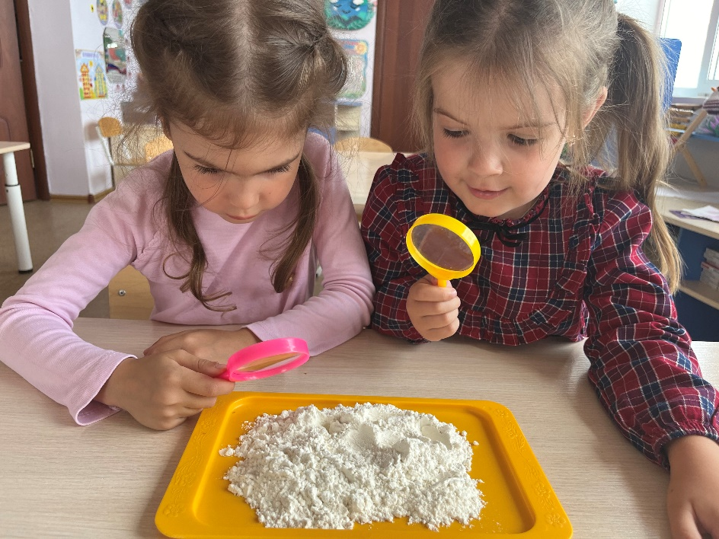
Рассматривание частиц муки через лупу(можно рассмотреть не только частицы муки, но и бактериальную флору. В муке могут присутствовать серые точки: бактерии, грибки., мусор.
Уродись, пшеница,
С корня корениста, Сверху колосиста.

Slide 10
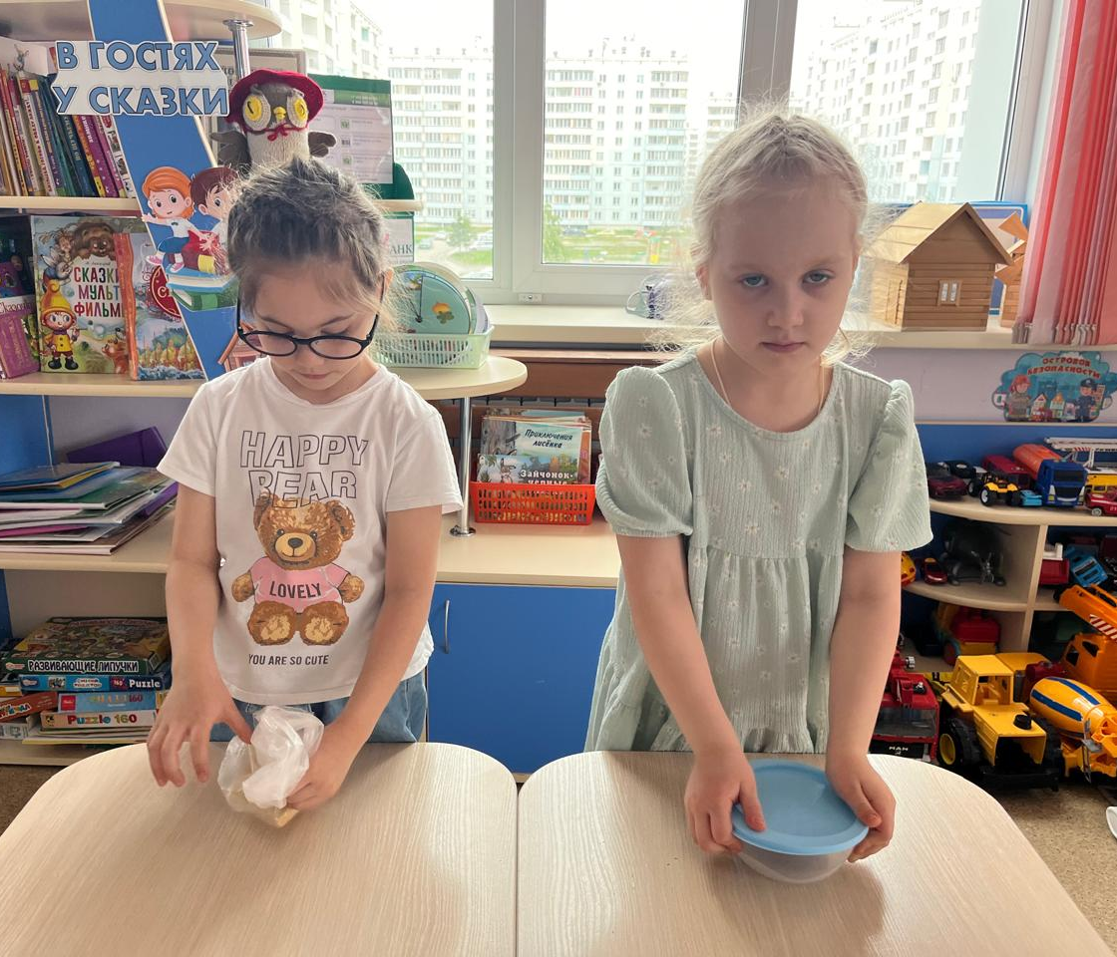
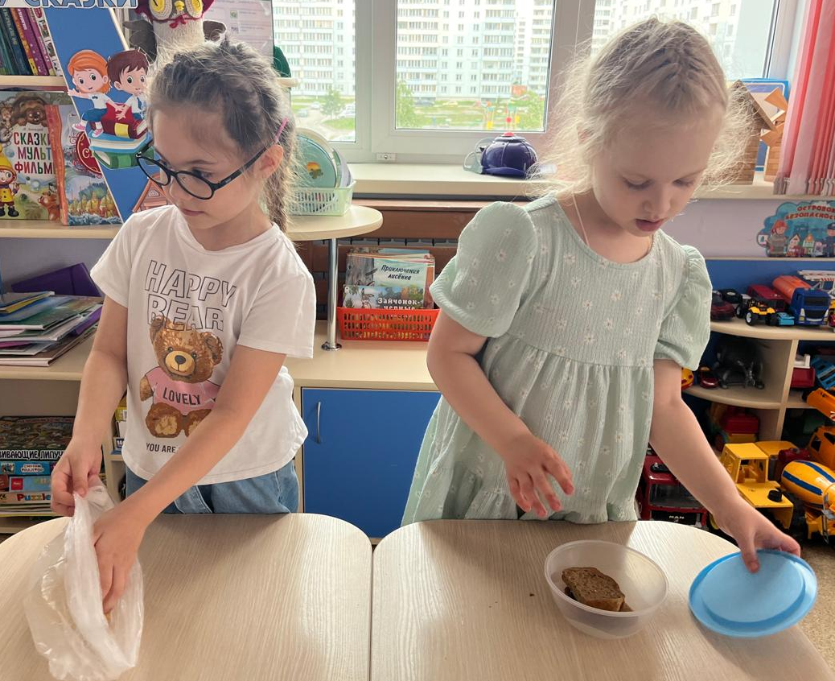
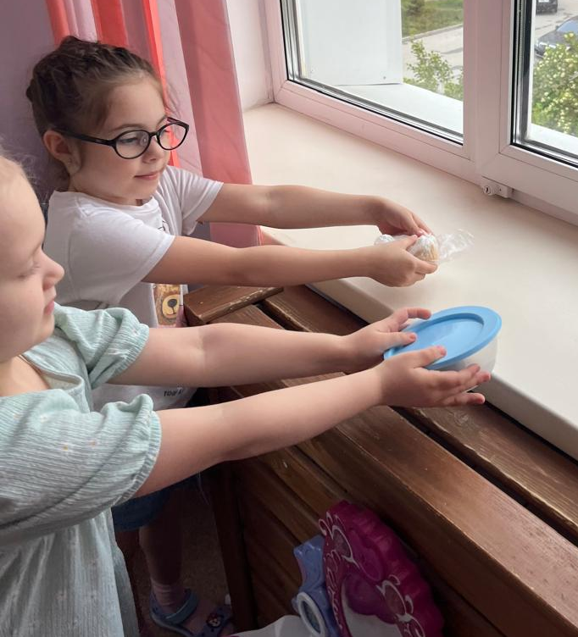
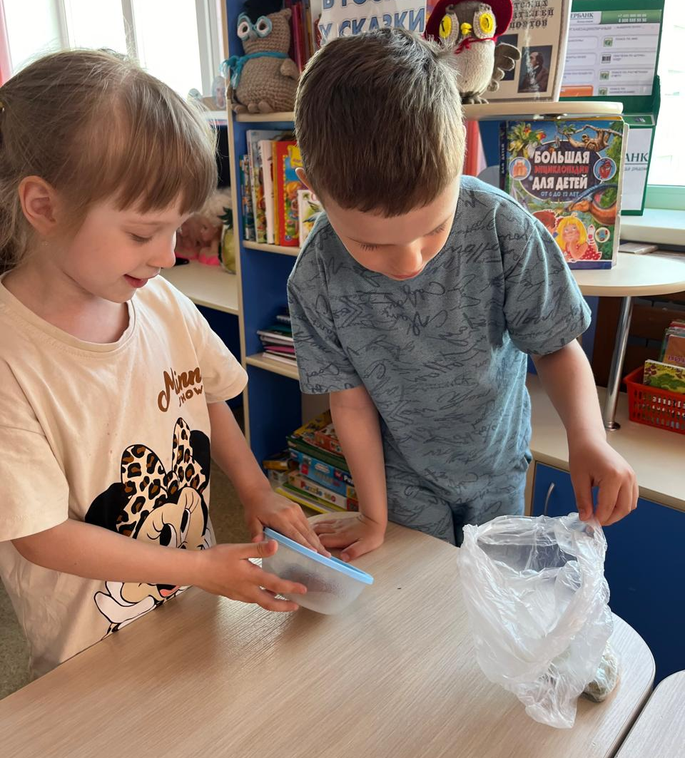
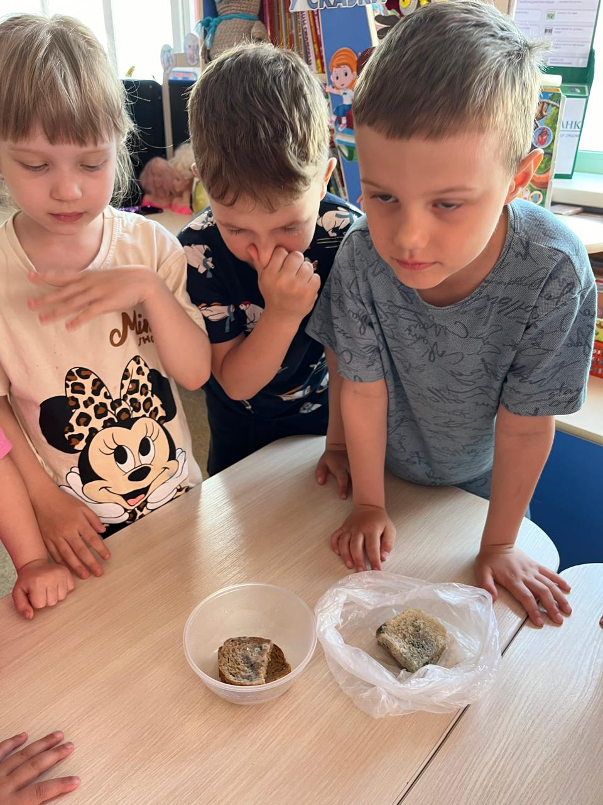
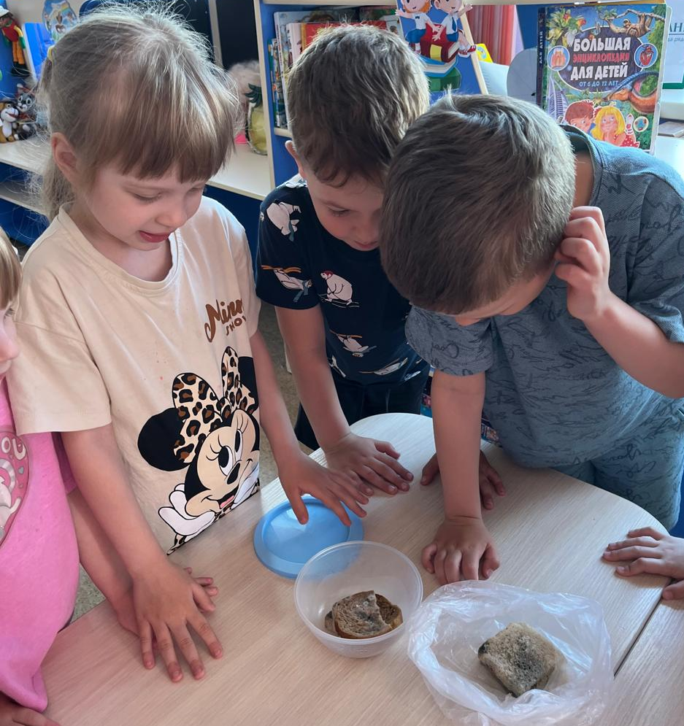
Опытно-экспериментальная деятельность
«Заплесневелый хлеб»
Ребята установили, что рост грибка наблюдается в определенных условиях.

Slide 11
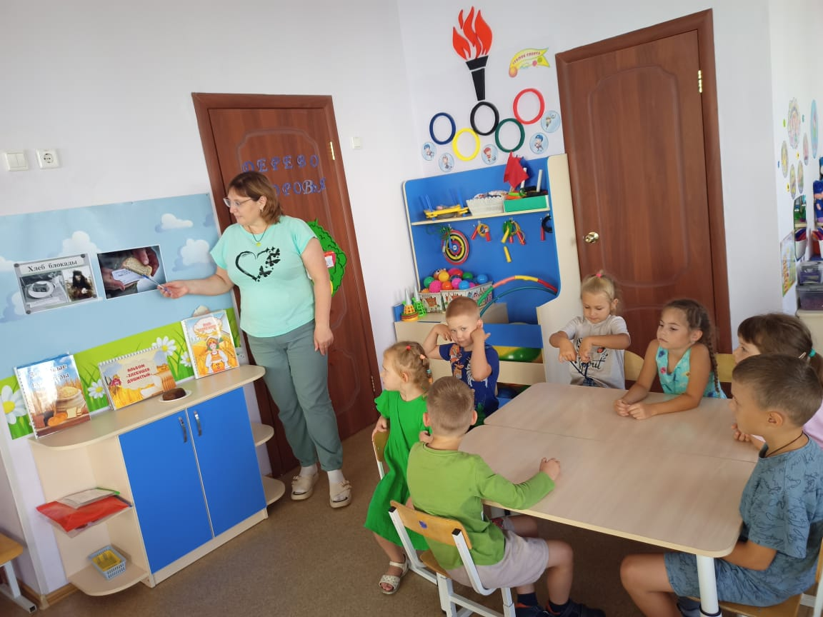
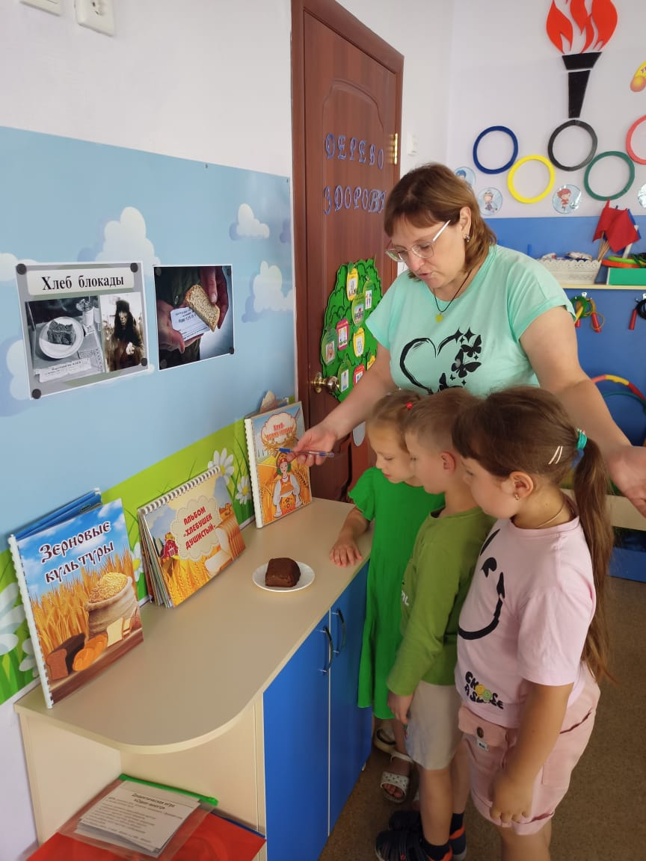
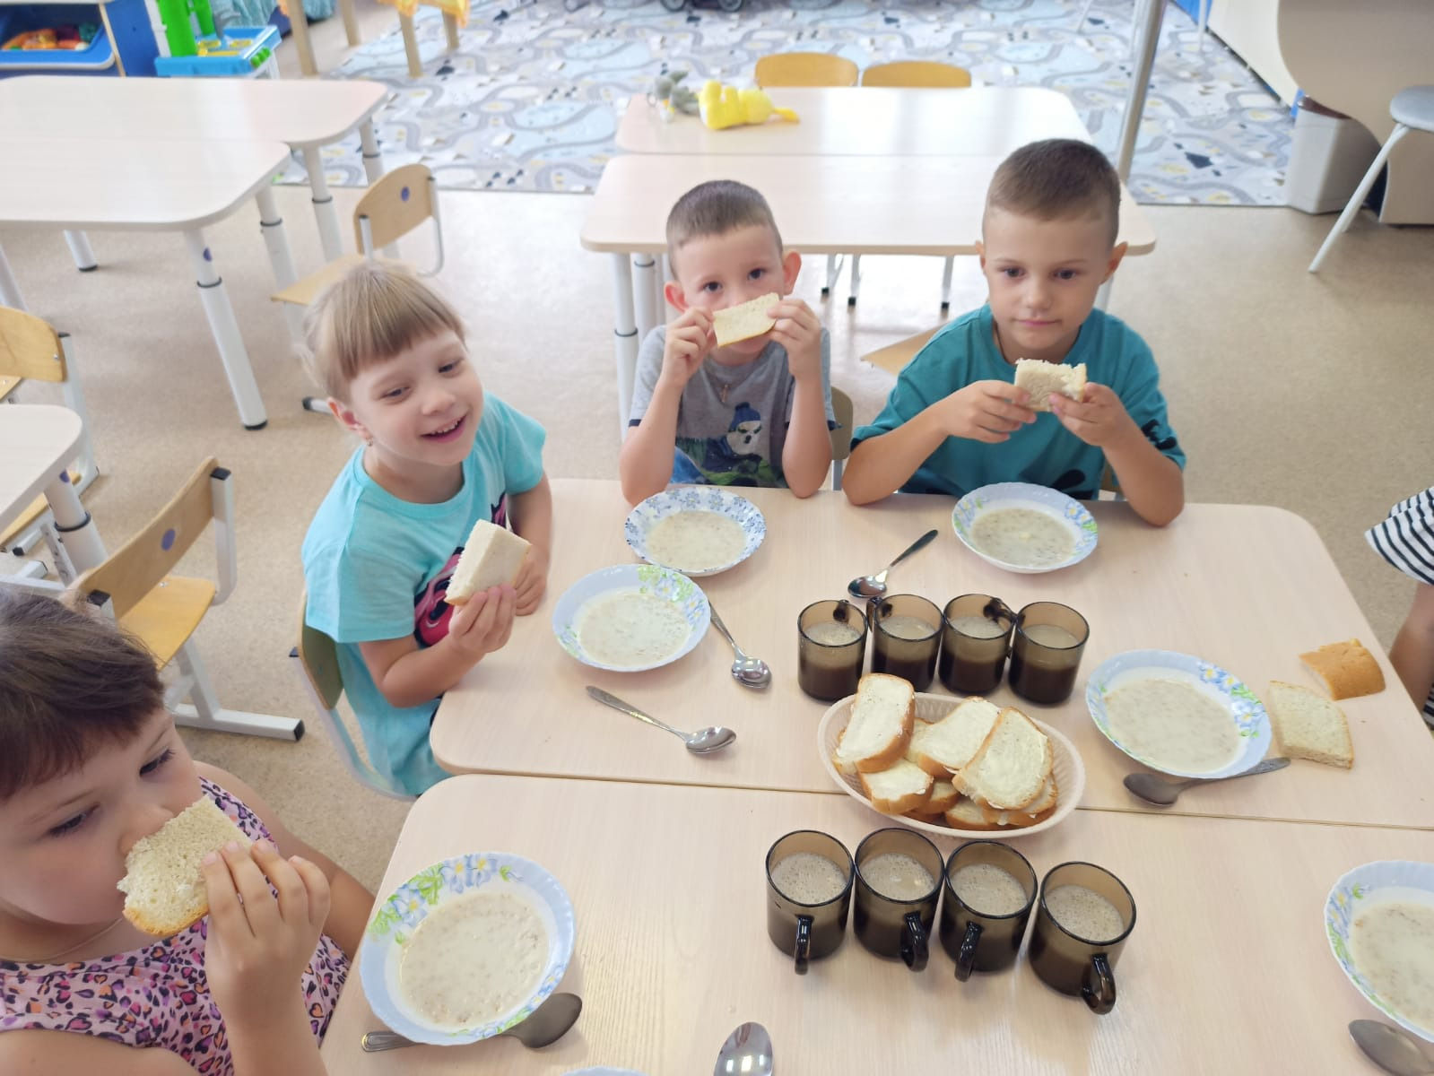
Беседа с детьми
« Блокадный кусочек хлеба»
И никто из нас не усомнится в том, что запах свежего хлеба, один из самых лучших на свете.

Slide 12
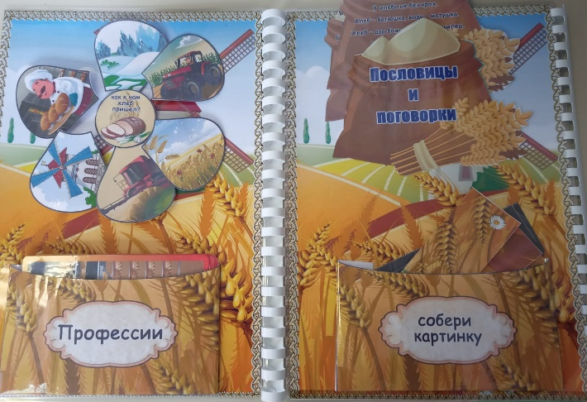
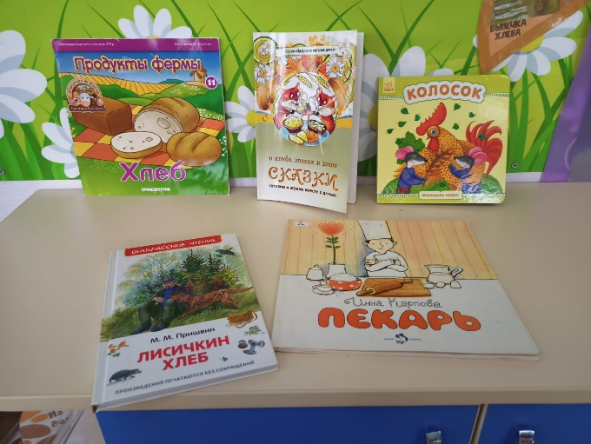
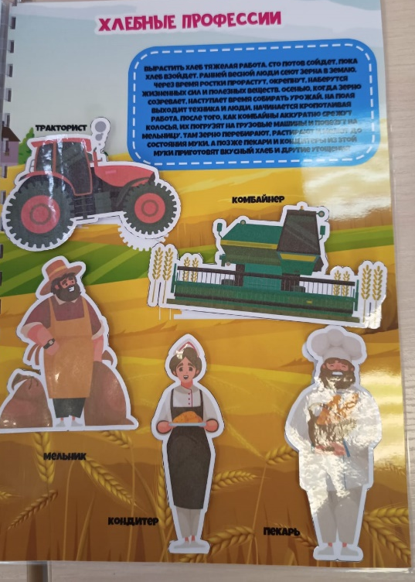
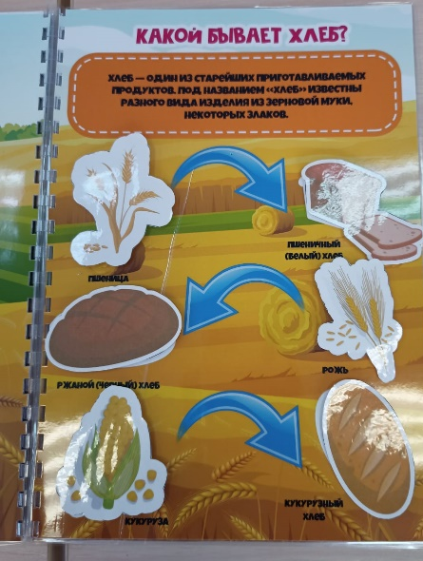
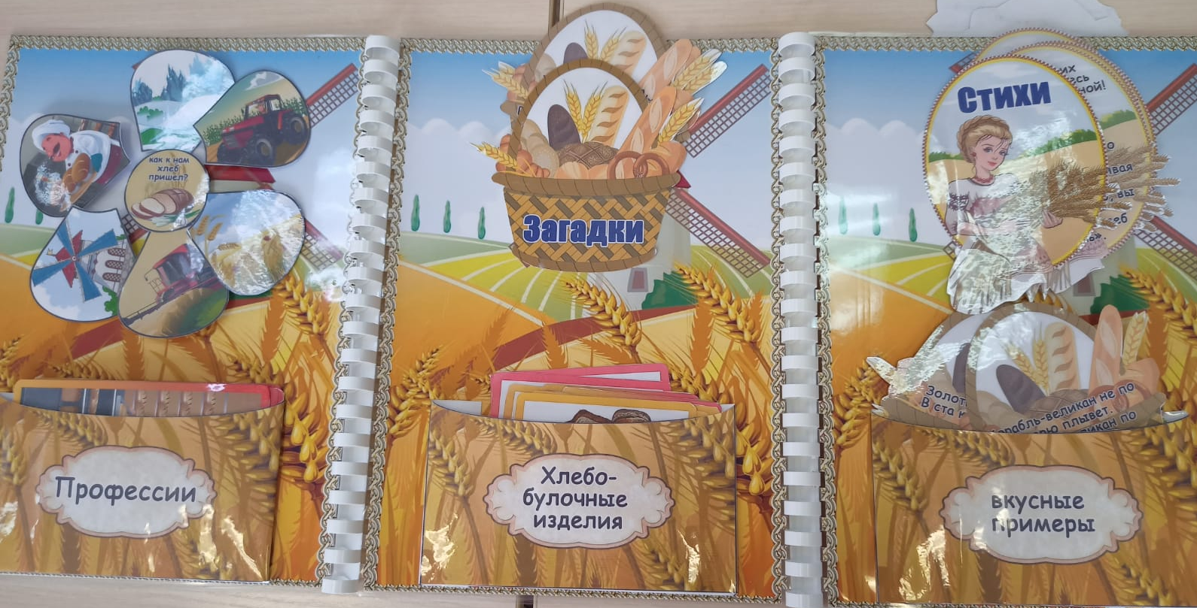
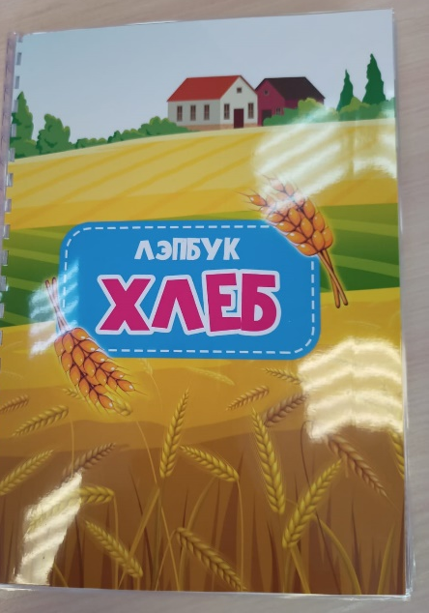
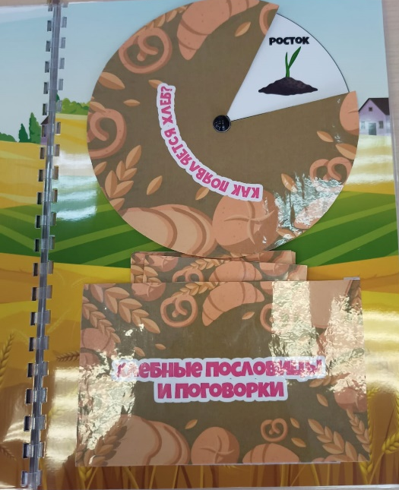
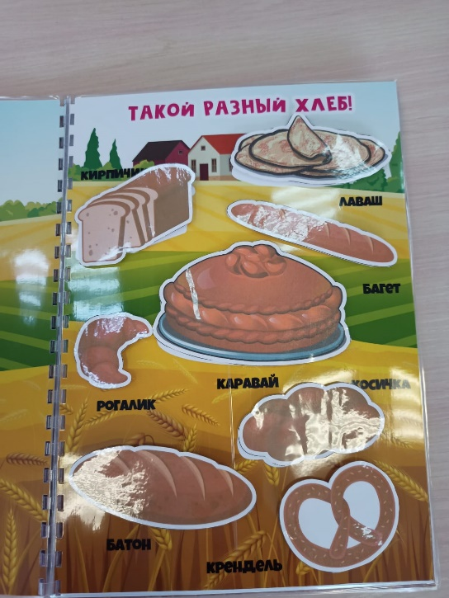

Slide 13
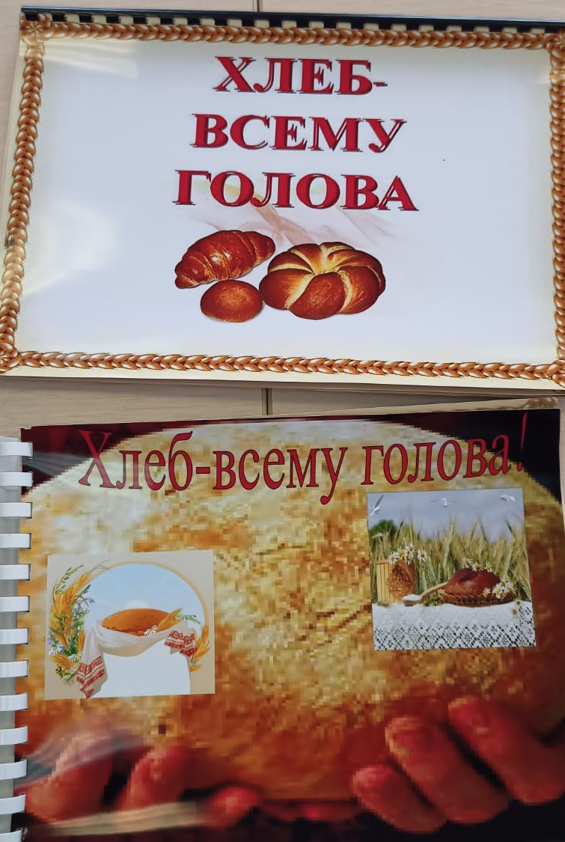
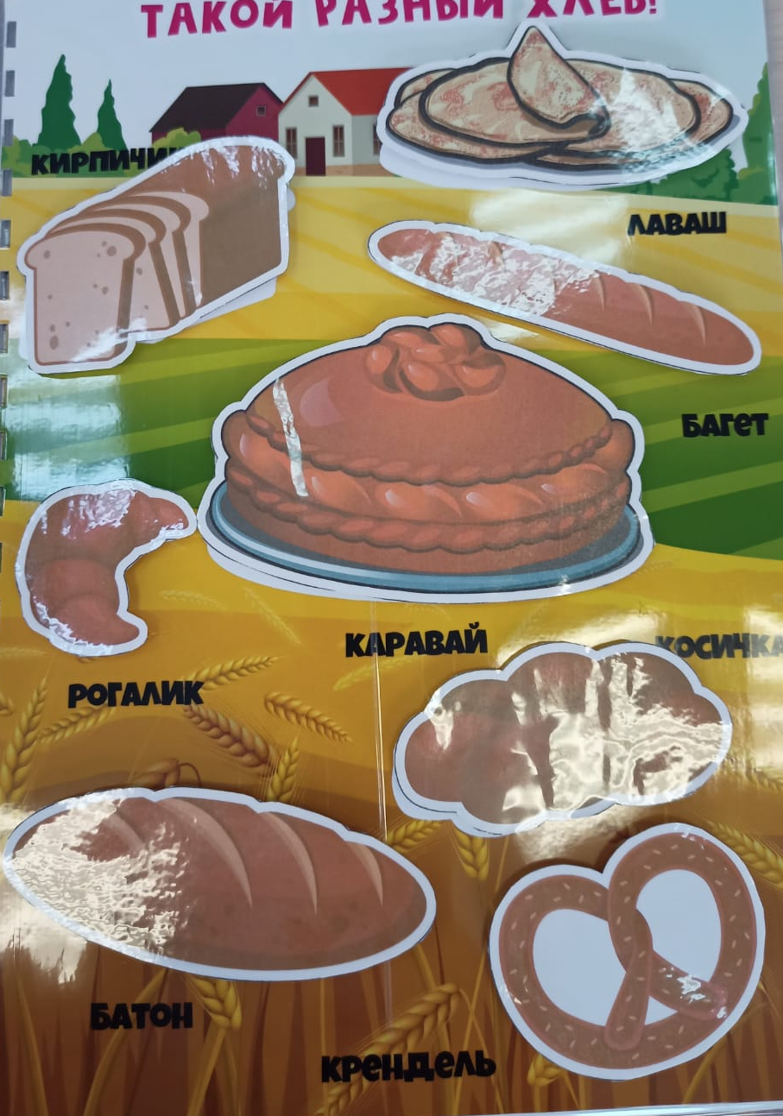
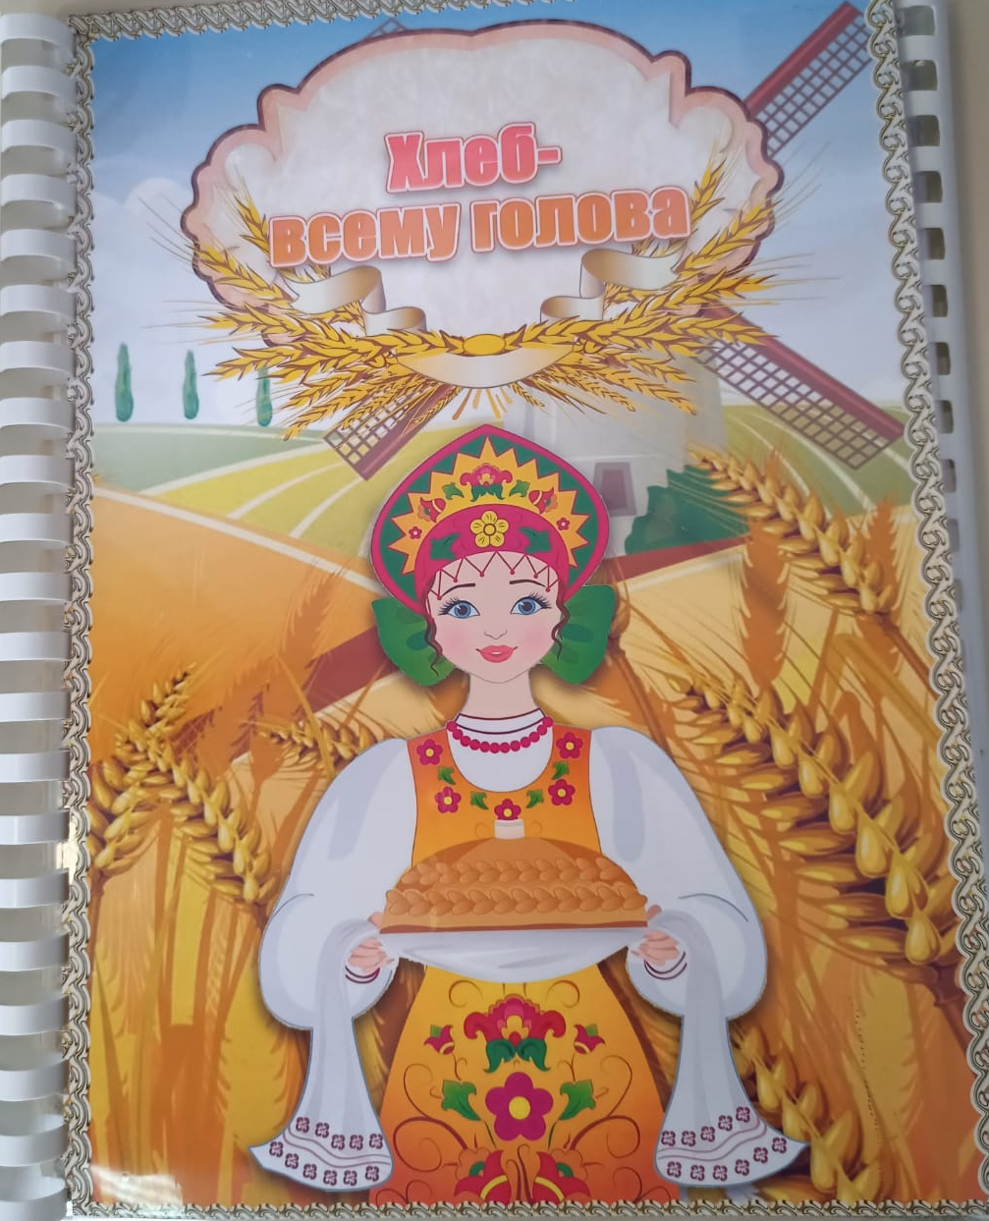
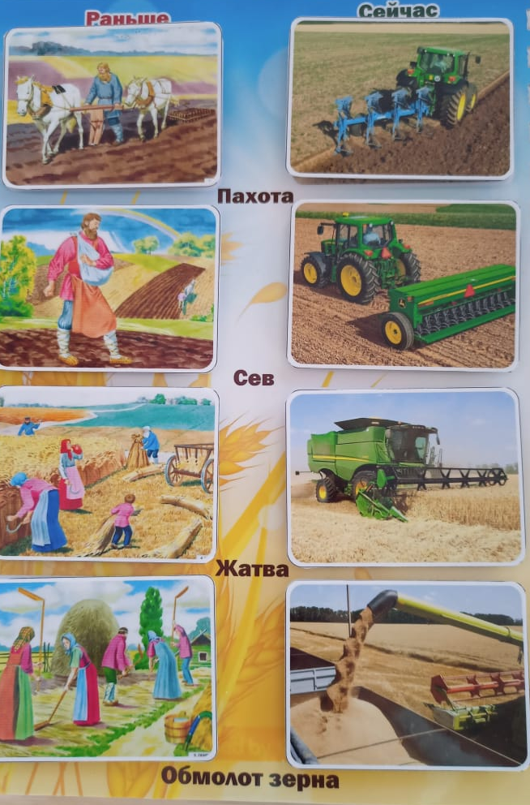
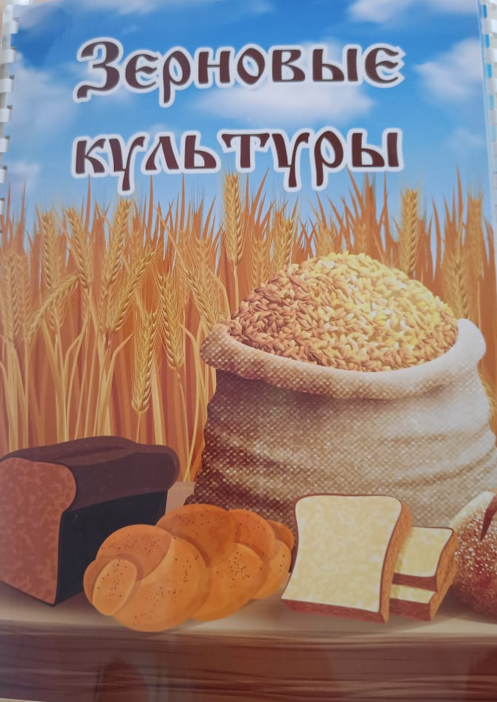
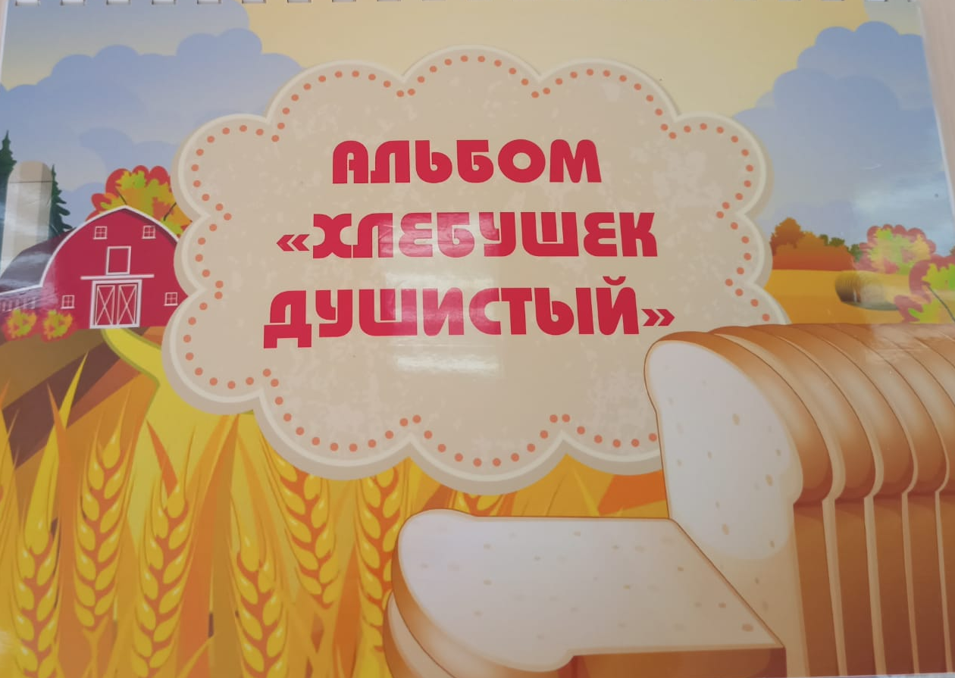

Slide 14
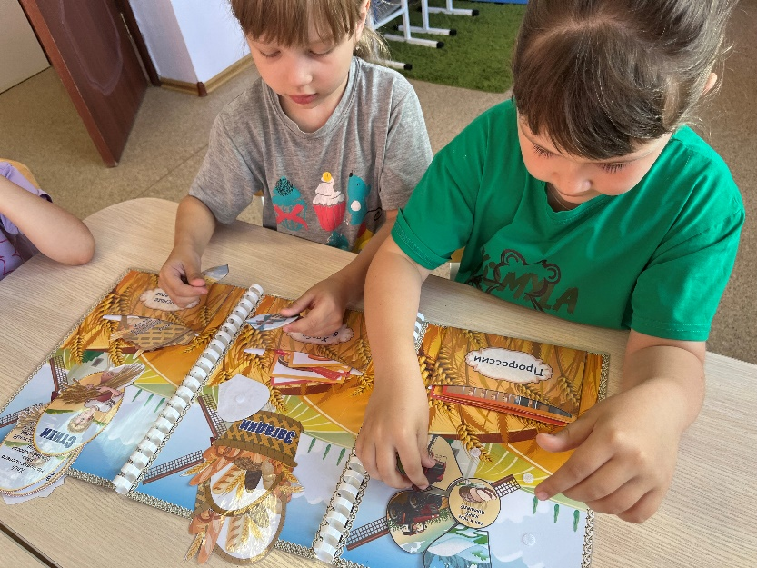
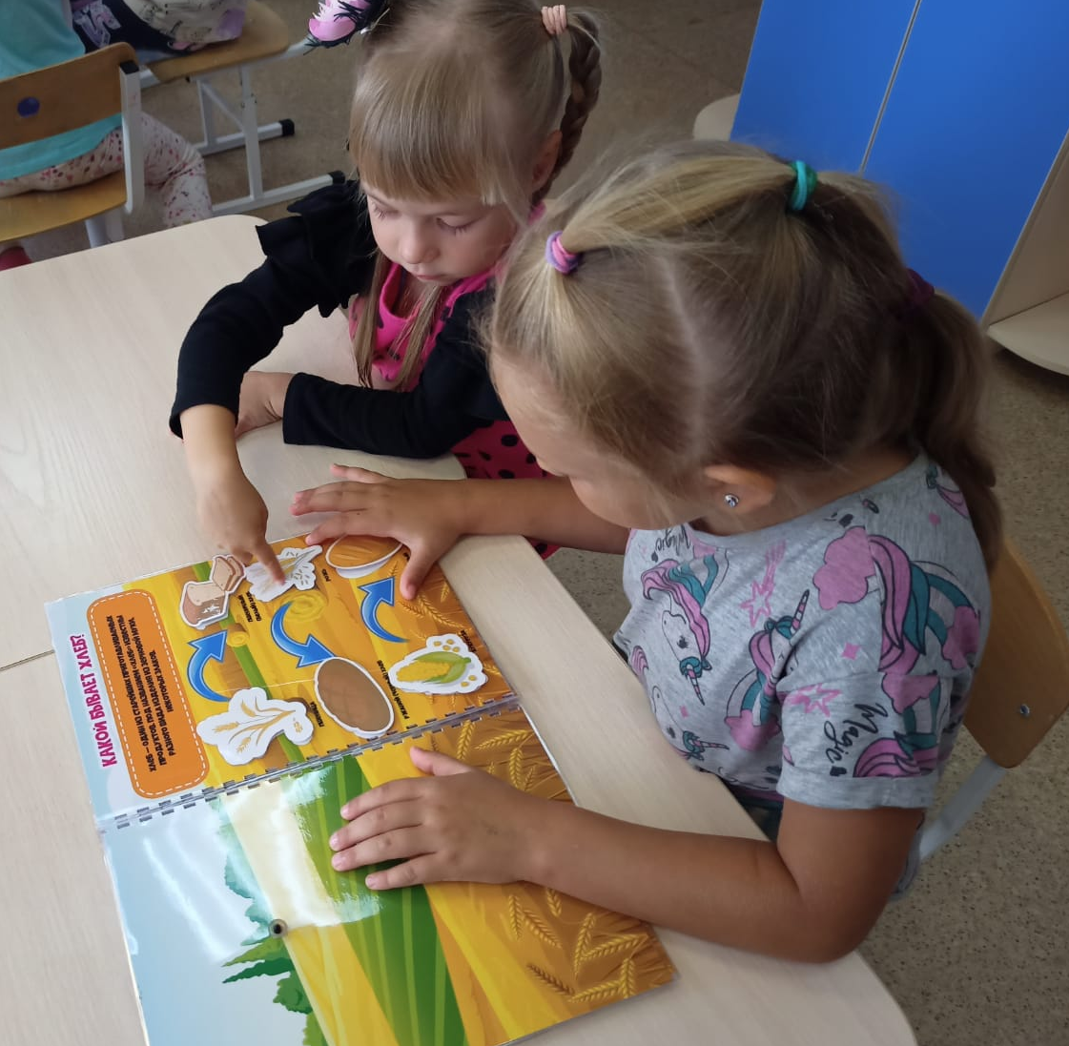
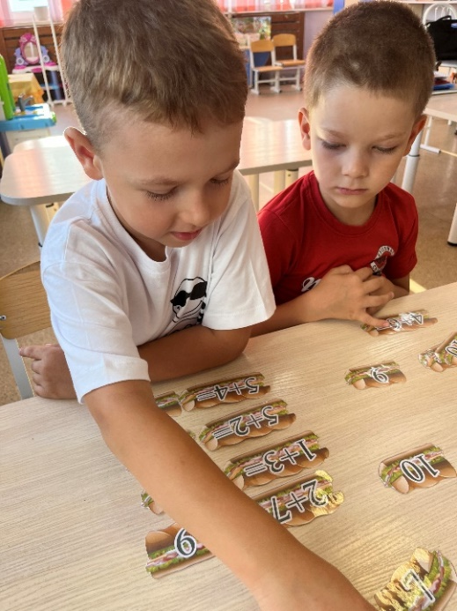
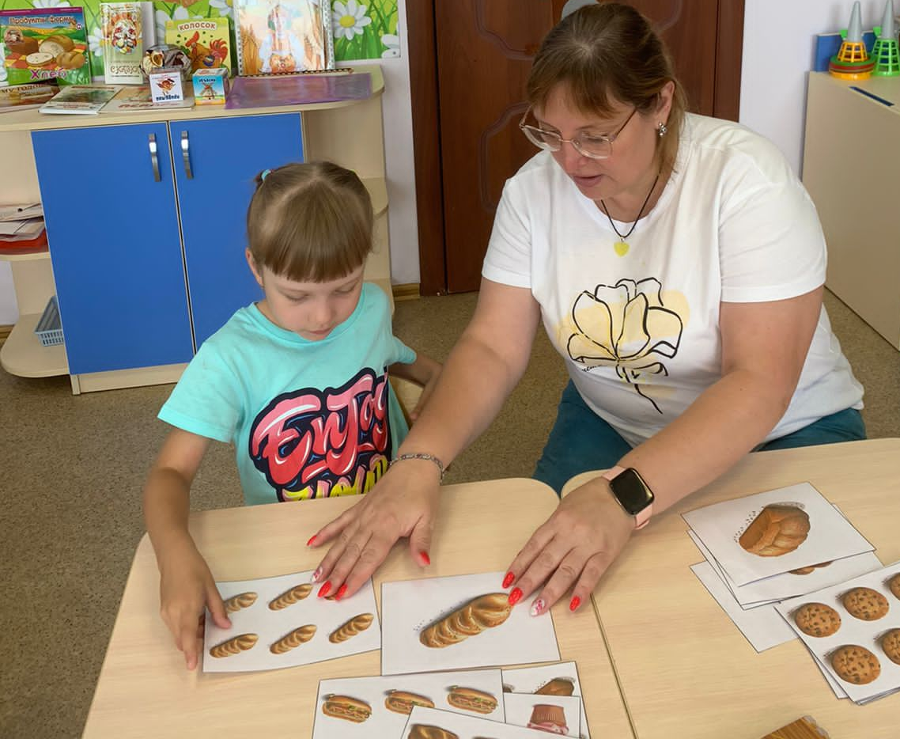
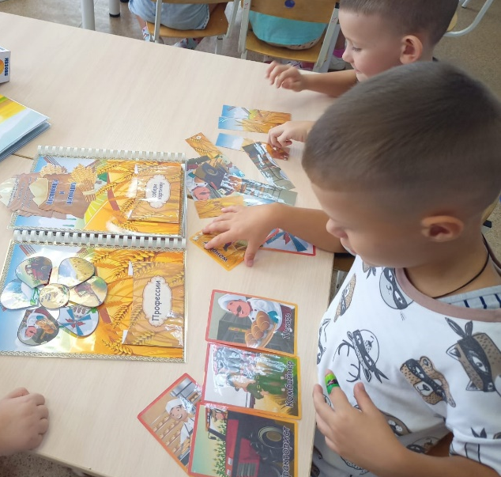
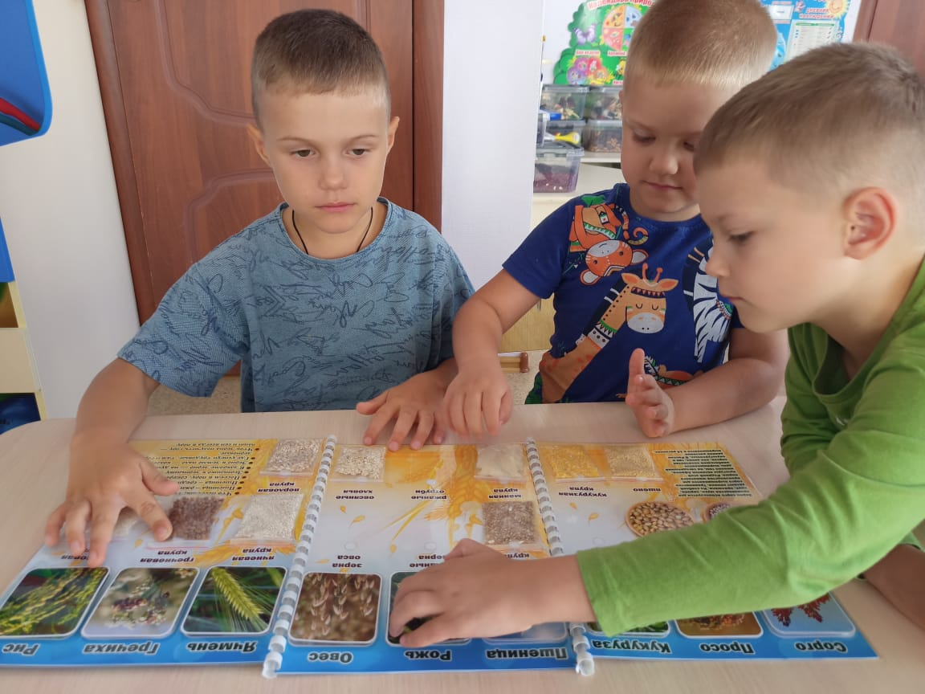
Социально-коммуникативное развитие
Проигрывание детьми в д/ игры: « Откуда хлеб пришёл»? «Какие бывают культуры?» « Весёлый счёт» Рассматривание тематических альбомов.

Slide 15
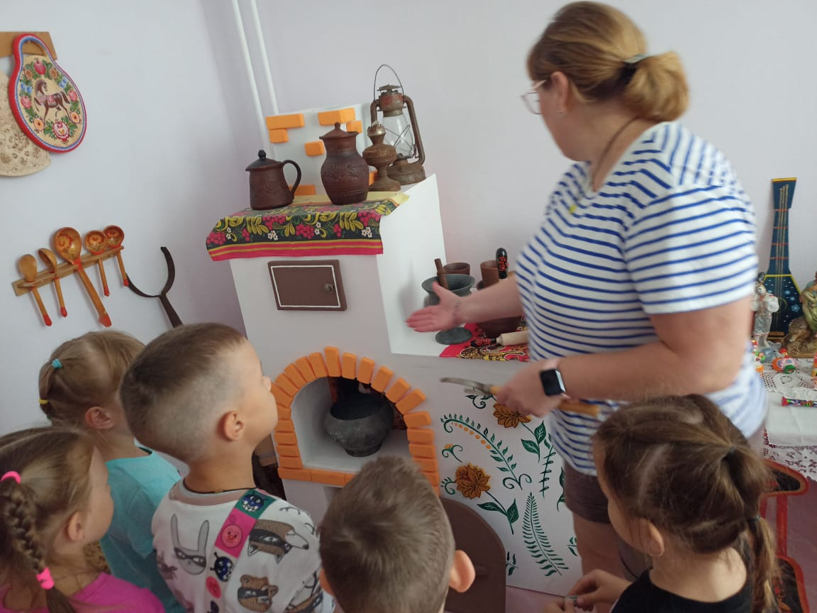
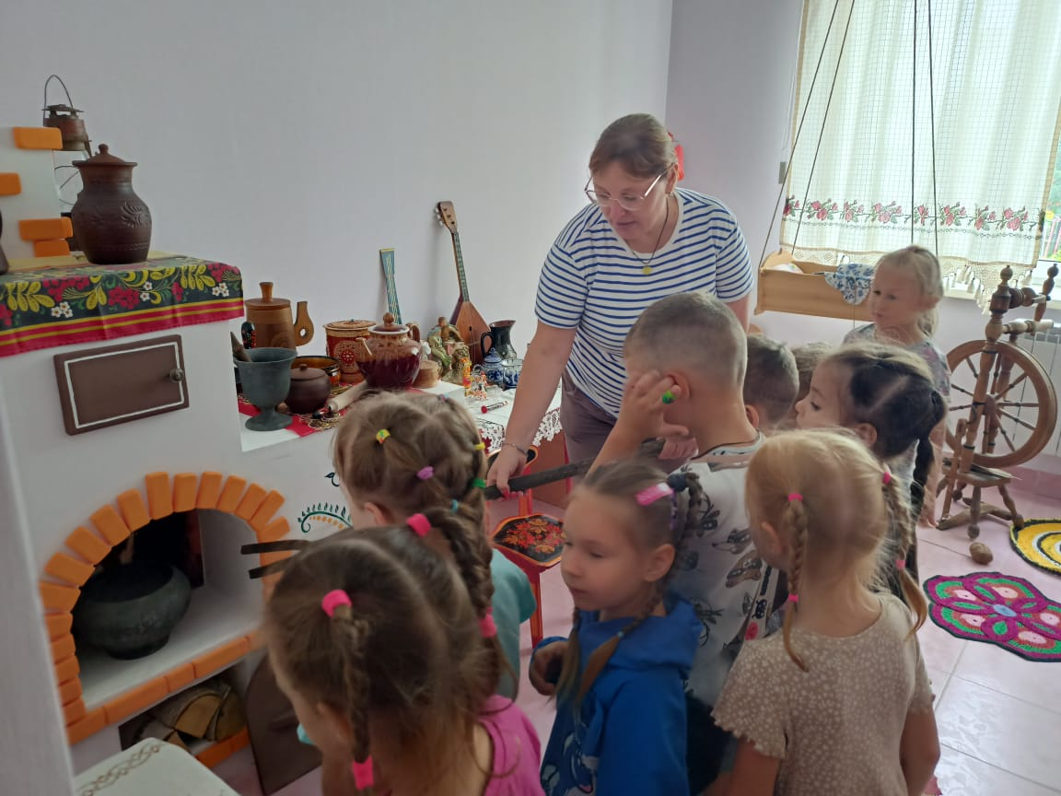
Экскурсия в музей « Русская изба»
Знакомство с ремеслом хлебопечения на Руси

Slide 16
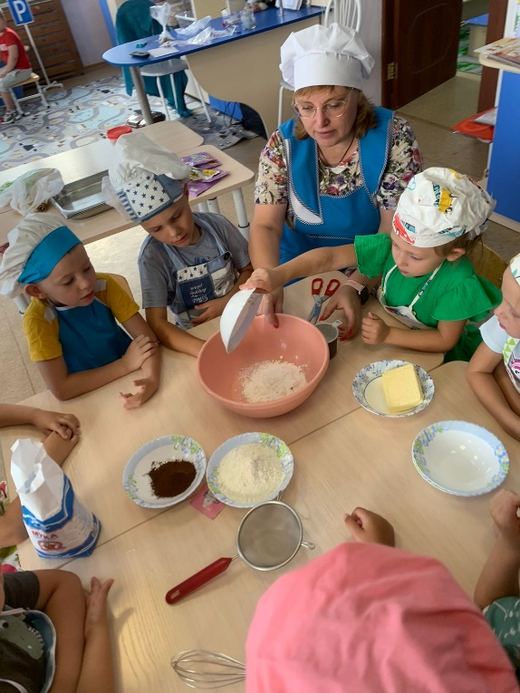
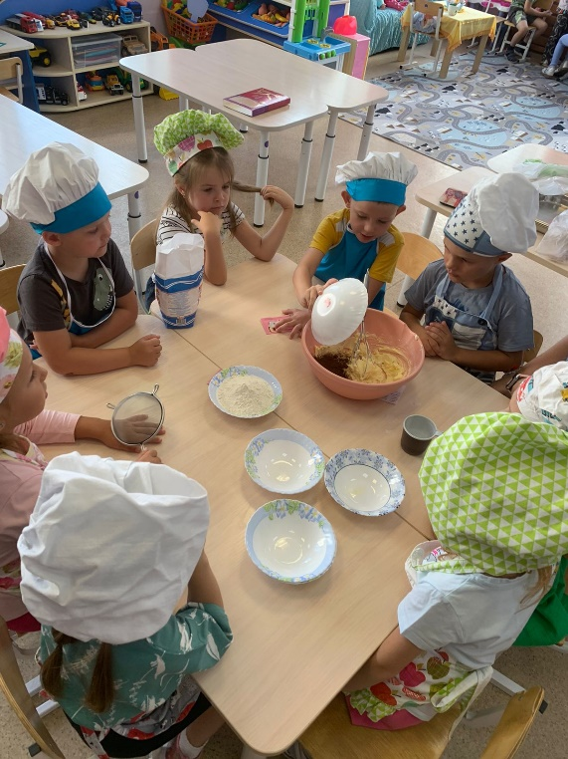
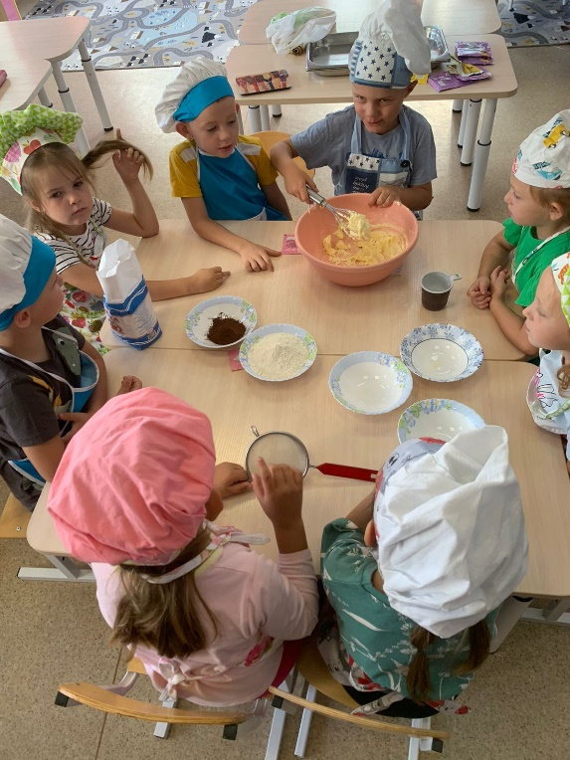
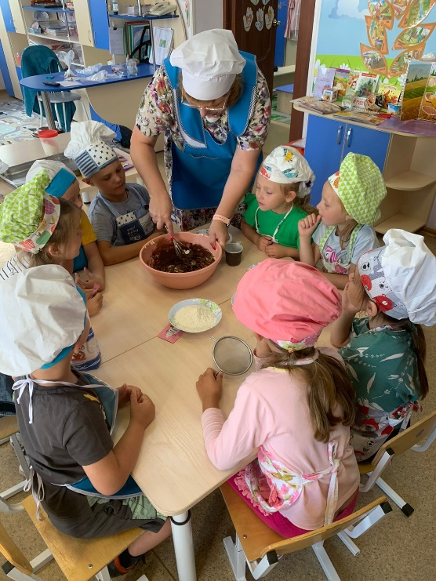
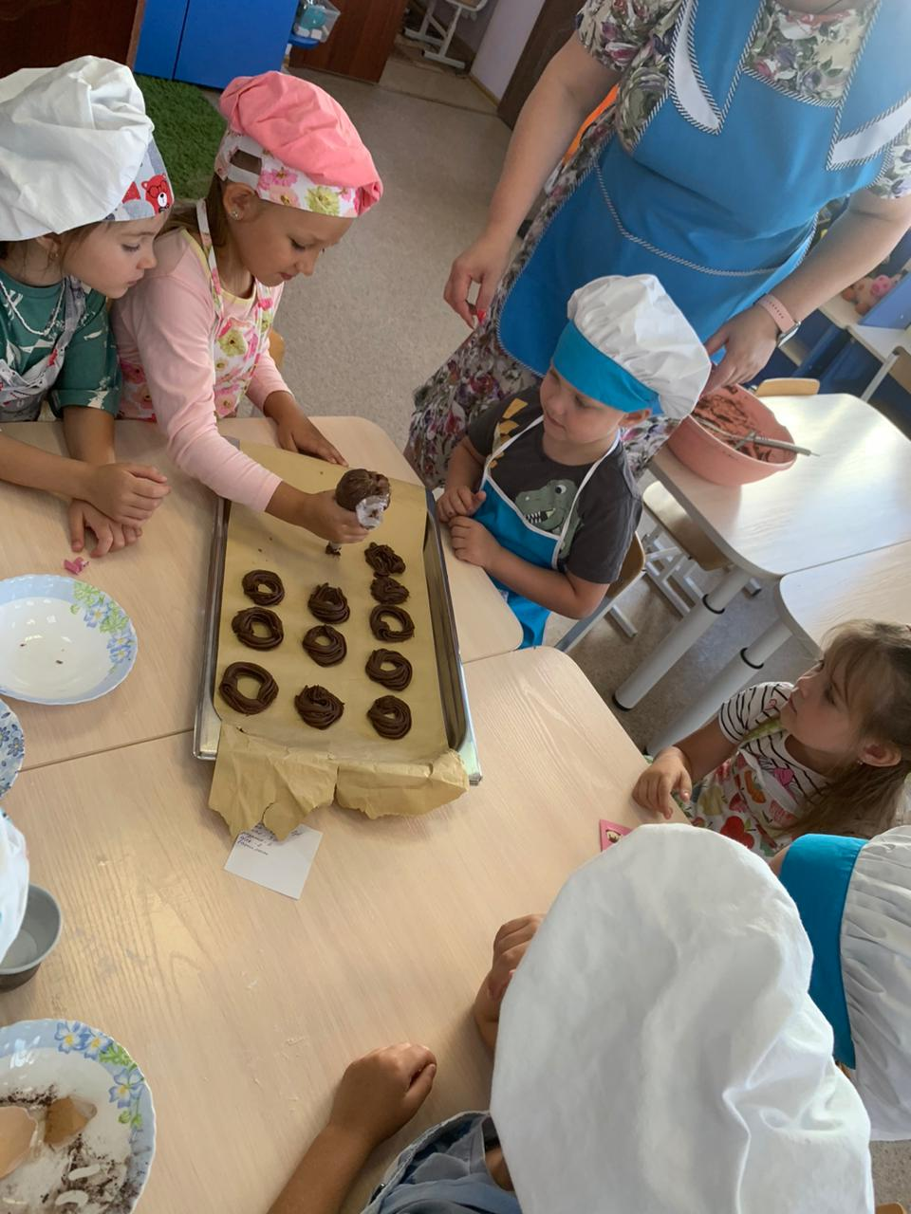
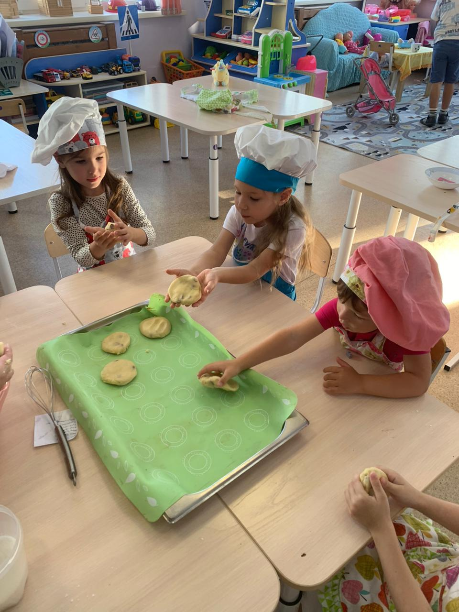
Маленькие помощники на кухне-всегда в радость!
Дети группы « Радуга» не исключение, они очень любят себя в роли кулинаров.

Slide 17
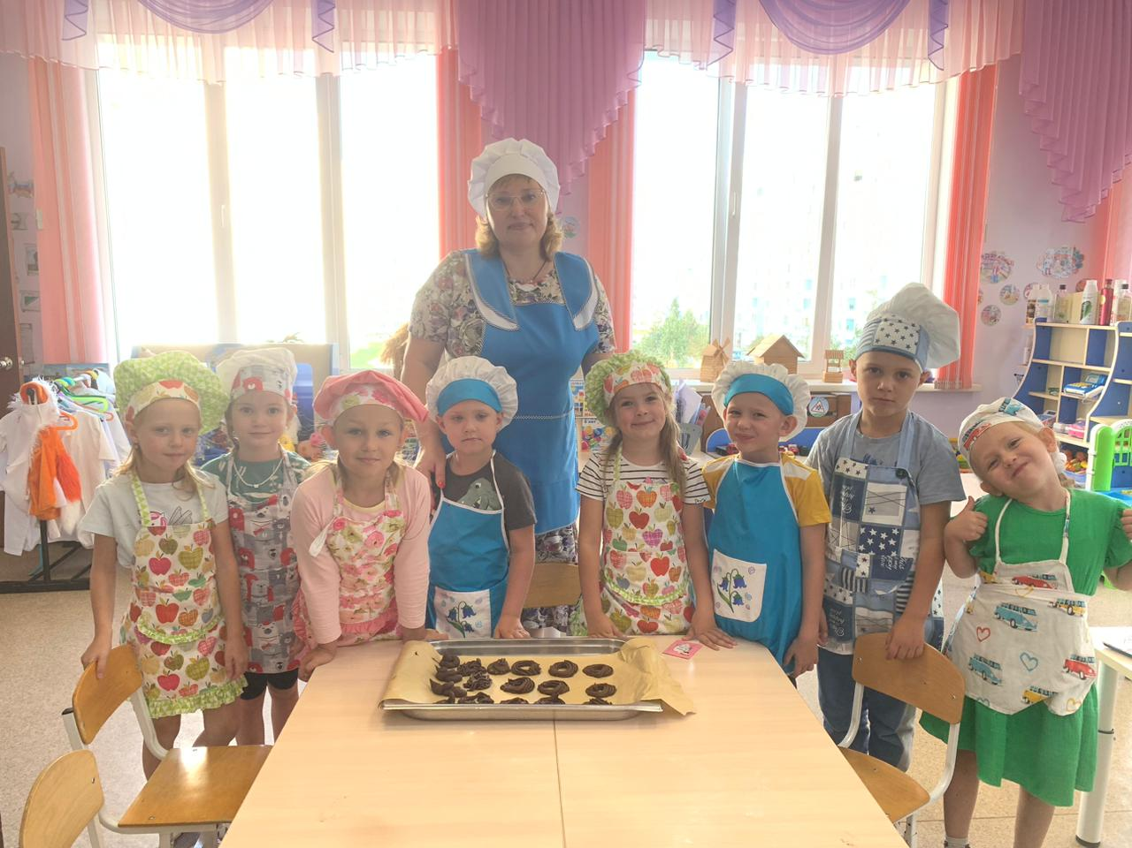
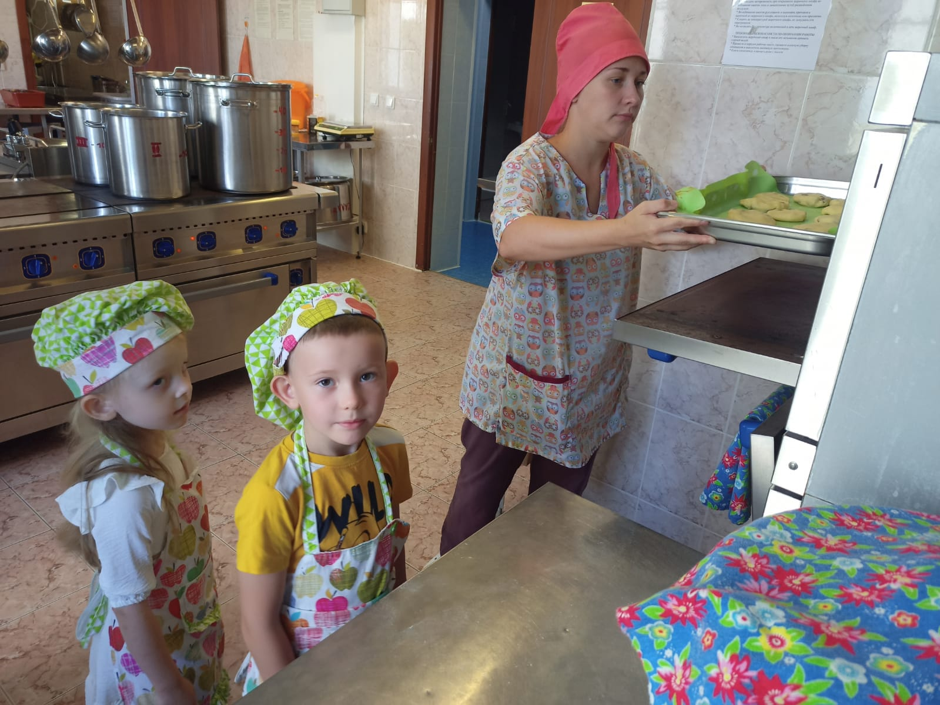
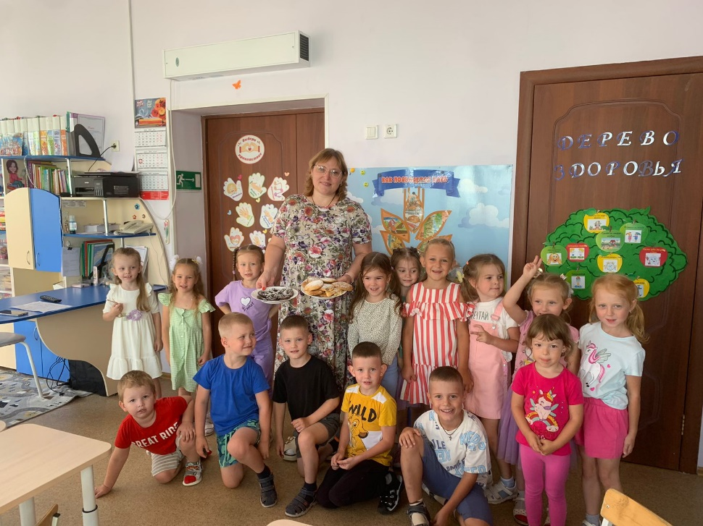
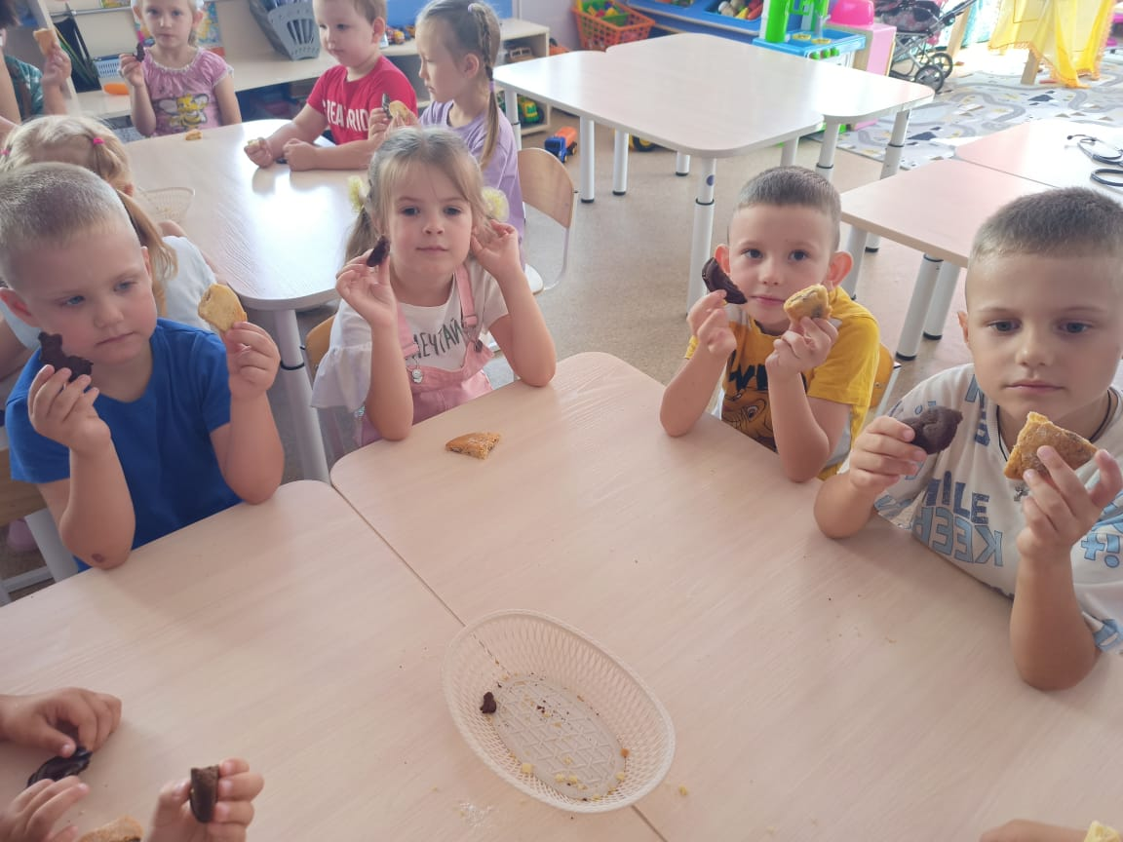
Традиционно, по окончанию мастер-класса маленькие кулинары угостились своей же выпечкой!

Slide 18
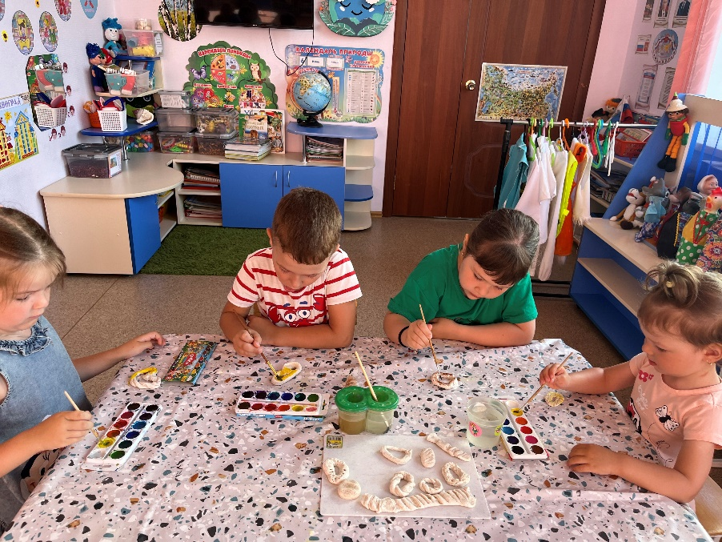



Художественно-эстетическое развитие
Лепка «Хлебобулочные изделия» из солёного теста.

Slide 19





Лепка «Хлебные сладости»
« Колосок»

Slide 20



Рисование « Корзина с колосьями»

Slide 21



Речевое развитие
Чтение рассказов о хлебе
« Лисичкин хлеб», « Откуда хлеб пришёл?», « Лёгкий хлеб» « Хлеб святой»сказки
« Колосок», « Крепенечка»

Slide 22



Составление и рассказывание сказки « Колосок»

Slide 23




Используем новую технологию « Кубик Блума», ребята с удовольствием отвечали на вопросы, рассуждали на тему «Хлеб»

Slide 24




Физическое развитие
Ритмическое упражнение
«Колоски»

Slide 25


Подвижная игра
«Где мы были мы не скажем, а что делали покажем»

Slide 26




Работа с родителями
Презентация проекта семьи Силиных.
«Домашние крендельки»

Slide 27





Вкусный медовик от семьи Применко. Арина, будущий кондитер!

Slide 28







Традиции хлебопечения от семьи Веклюк.
Алина и Амелия лучшие хлебопекари!

Slide 29





Лиза с мамой, знают толк в пирожках!
Самые вкусные , жареные с вареньем и луком с яйцом!

Slide 30

Миша Комлев с мамой приготовил книгу рецептов по выпечке блинов

Slide 31

Аня Семилякова с мамой нарисовали рисунок «Хлебный спас»

Slide 32



Семья Даши Василенко , по дороге домой, наблюдали , как убирается урожай хлеба в Красноярском крае.

Slide 33



Полина Распутина побывала на пшеничном поле и привезла колоски.

Slide 34

Слава хлебу на столе!
Слава миру на земле!

